Slide 1
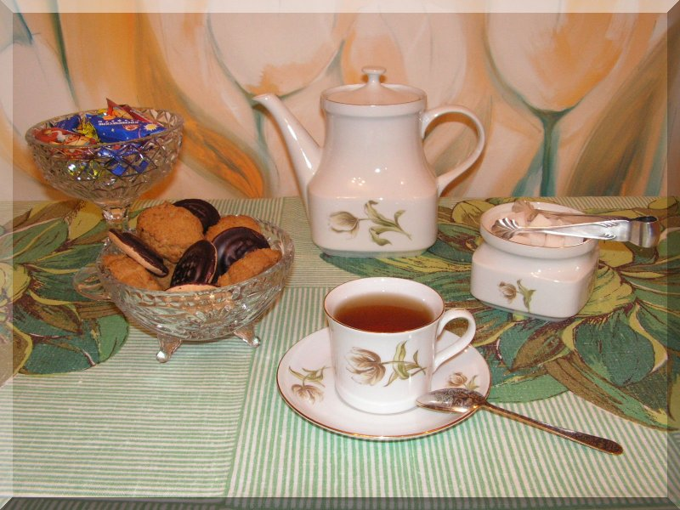
Муниципальное казенное общеобразовательное учреждение «Основная общеобразовательная школа для обучающихся с ОВЗ»
Традиции русского чаепития
Курбангалиева О.Р.
Благодарова Е.Л.

Slide 2
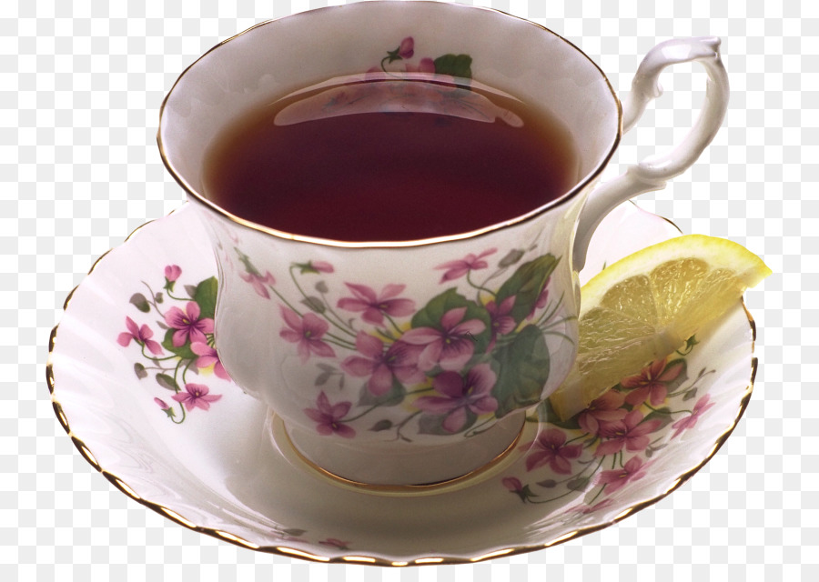
ЧАЙ

Slide 3
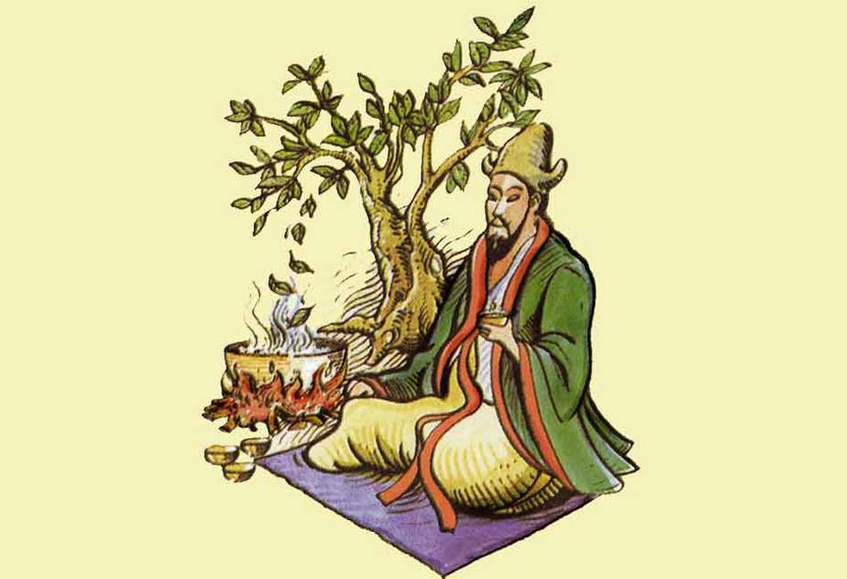
История возникновения
Однажды, 5 тысяч лет назад, китайский император, отдыхая в лесу, приказал согреть воду для питья. Неожиданно поднялся ветер и в чашку попало несколько чайных листьев. Император выпил напиток и почувствовал себя бодрее.

Slide 4
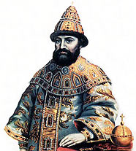
Чай в России
В Россию чай был впервые завезен в 1638 году для царя Михаила Фёдоровича Романова.

Slide 5
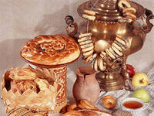
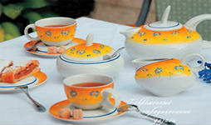
Традиции русского чаепития
Чаепитие на Руси – это признак хорошего тона, а задушевный, застольный разговор за чаем – национальная русская традиция.
Чай устраивали в разное время. Но обычно вечером, после 16 часов, а летом и того позже, в 7 – 9 часов вечера.
Во время чаепития не подавались спиртные напитки, не разрешалось курить, не принято было ни музицировать, ни петь. Как правило, во время чая почти не спорили, громко говорить и распевать песни было не принято.
Помимо беседы, читались вслух книги или рукописи, а иногда проводились тихие игры – лото, викторины, фанты, шарады.

Slide 6
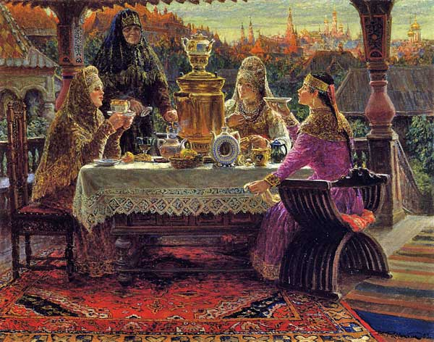
Чаепитие – дружеская беседа
Чаепитие - дружеская беседа за столом, старинный домашний обычай, ритуал, добрая традиция многих народов. Для настоящего чаепития не годятся граненые стакан, щербатая кружка. Нужен сервиз, настоящий чайный сервиз, пусть недорогой, но обязательно с росписью. Если Вас пригласили на чаепитие, значит Вас пригласили на дружескую беседу.

Slide 7
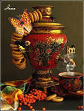
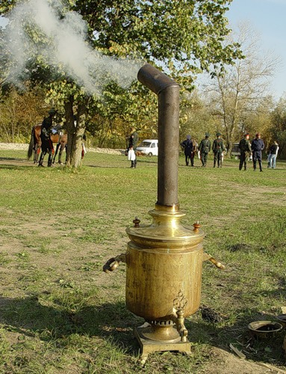
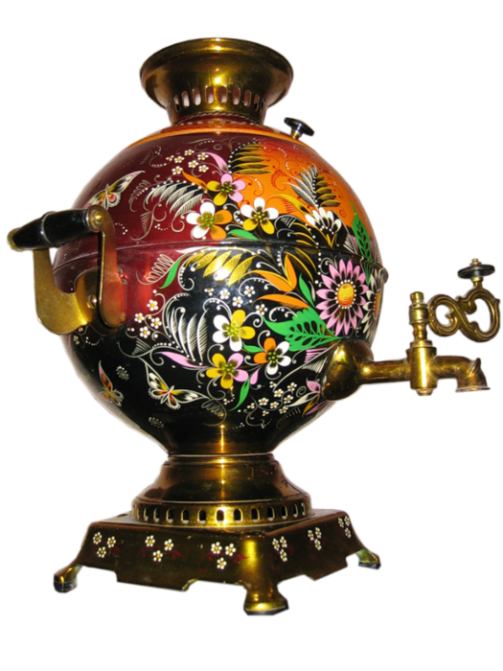
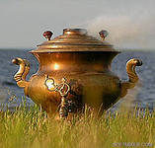
Атрибут русского чаепития
Сверху – дыра, снизу – дыра,
А посередине – огонь да вода.
Никогда не ест, а только пьёт,
А как зашумит – всех приманит.

Slide 8
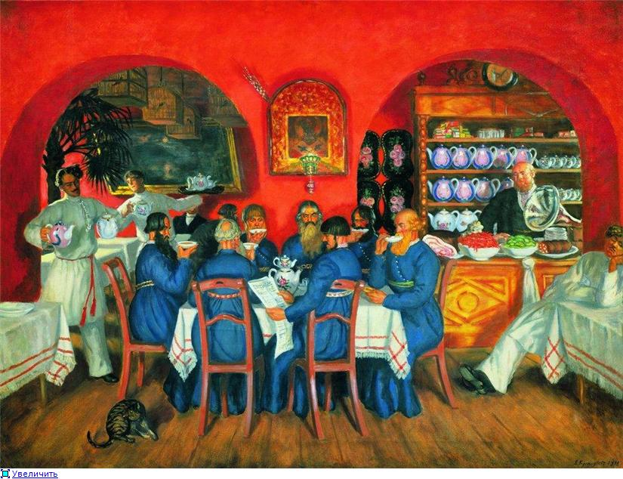
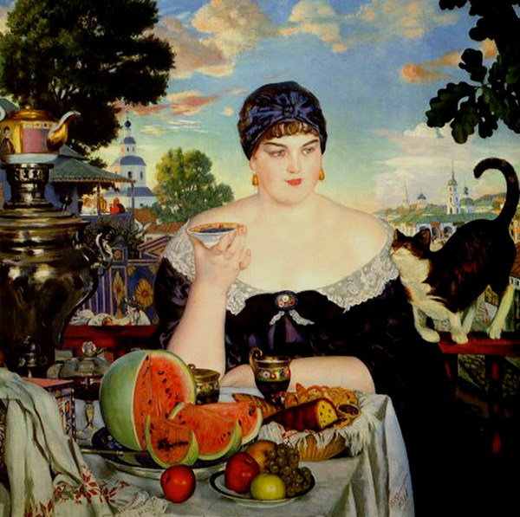

Slide 9
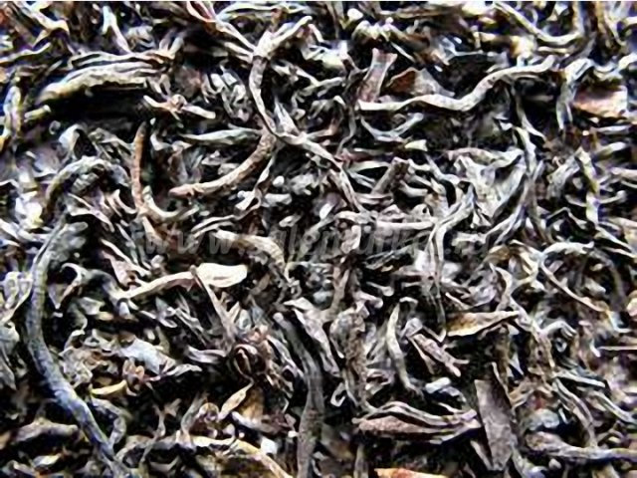
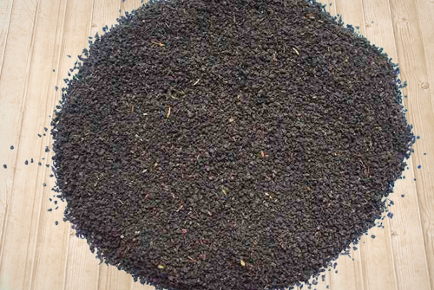
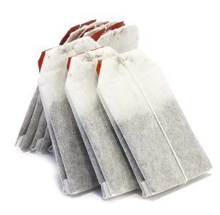
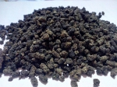
Разновидности чая:
Крупнолистовой чай
Мелколистовой чай
Гранулированный чай
Пакетированный чай

Slide 10
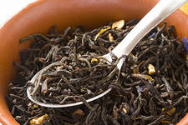
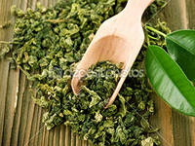
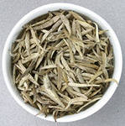
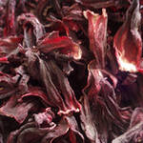
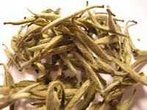
Виды чая
Черный
Зеленый
Красный
Белый
Желтый
"Свежий чай подобен бальзаму. Чай, простоявший ночь, подобен змее".

Slide 11
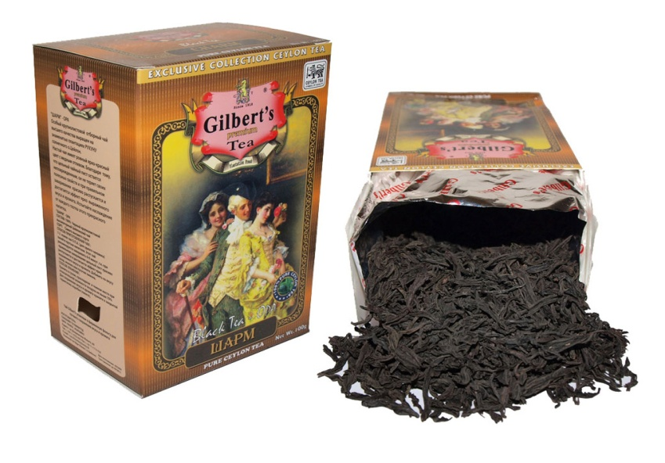
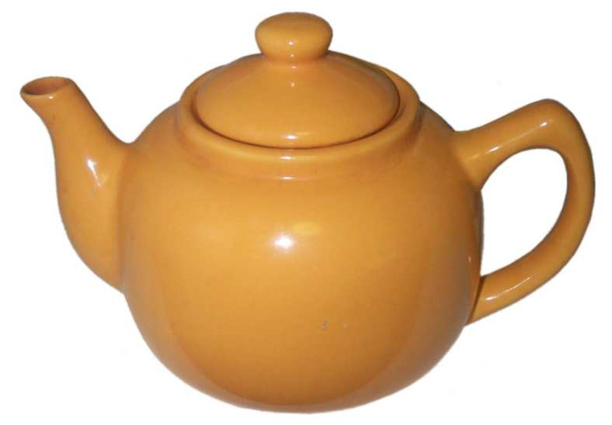
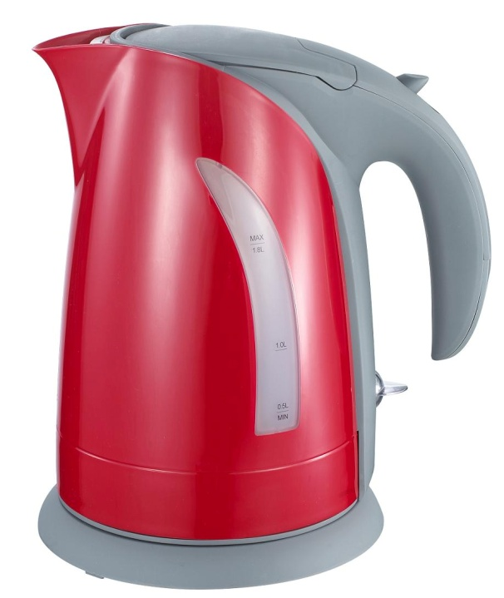
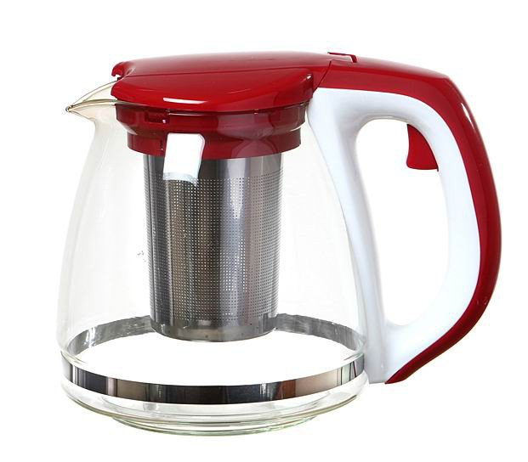
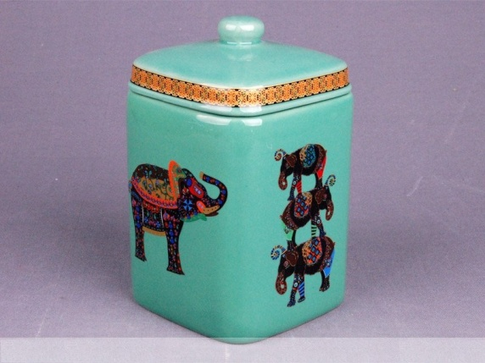
Что нужно для заваривания чая?
СУХОЙ ЧАЙ ЗАВАРОЧНЫЙ ЧАЙНИК чайник

Slide 12
Как приготовить вкусный и ароматный чай
1.Вскипятите воду.
2.Ополосните чайник кипятком.
3.Положите в чайник 2-3 чайных ложки сухого чая.
4.Заполните чайник горячей водой на ½, закройте крышкой, накройте чайник салфеткой.
5.Настаивать чай в течение 3 – 5 мин.
6.В середине процесса настаивания добавить в чайник воды доверху.
7.Разлейте чай.

Slide 13
Техника безопасности при работе с кипятком:
  Горячую воду надо лить осторожно, постоянно контролируя угол падения струи, чтобы кипяток не пролился мимо;
  Крышку чайника с кипящей жидкостью, открывать от себя, чтобы капли горячей воды не попали на тело.

Slide 14
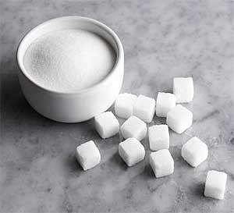
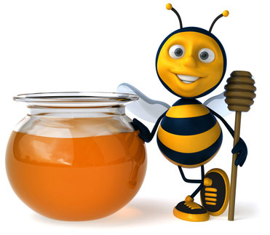
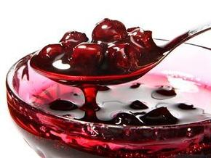
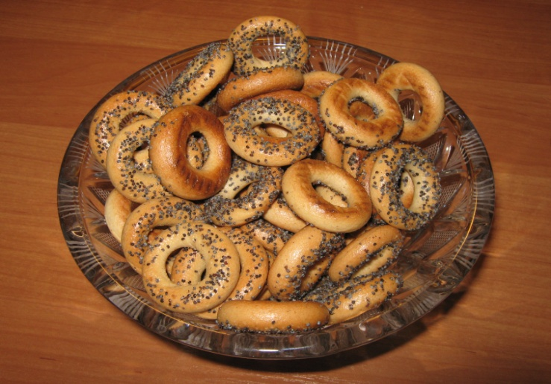
С чем пьют чай?

Slide 15
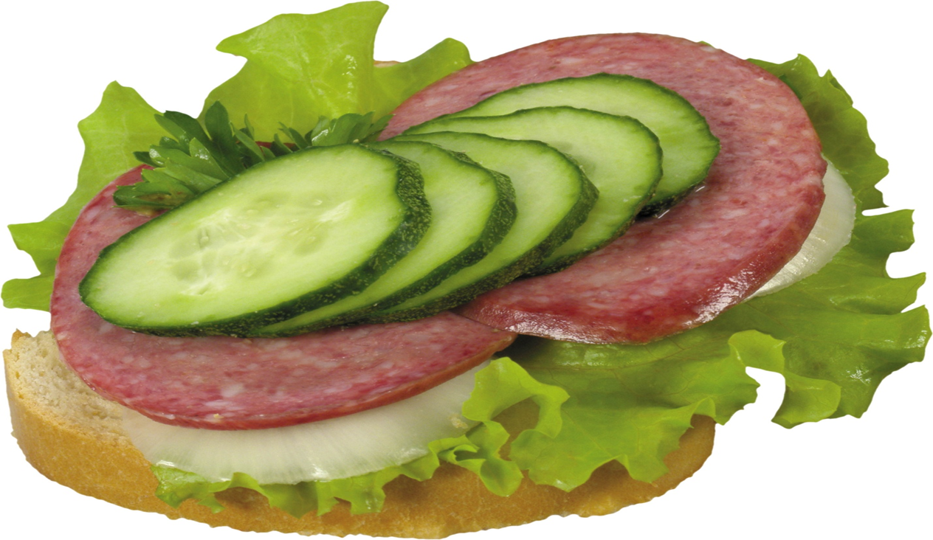
Бутерброд
• закуска (блюдо),
представляющая собой ломтик хлеба, на который положены дополнительные продукты. Это вкусное блюдо, которое быстро и легко готовится.

Slide 16
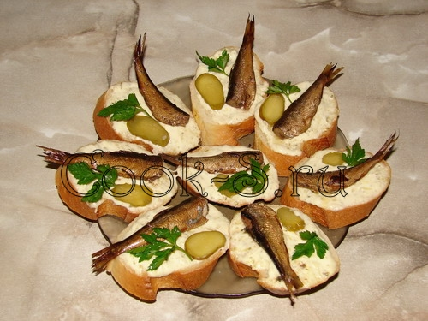
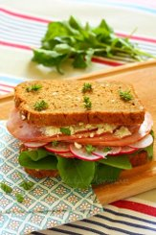
Виды бутербродов
Открытый
Закрытый

Slide 17
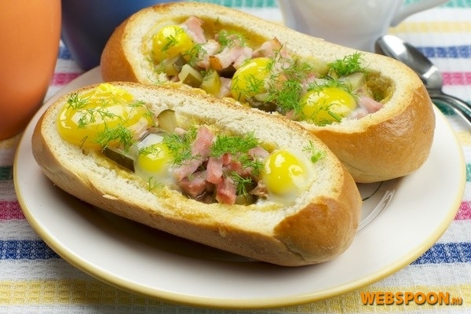
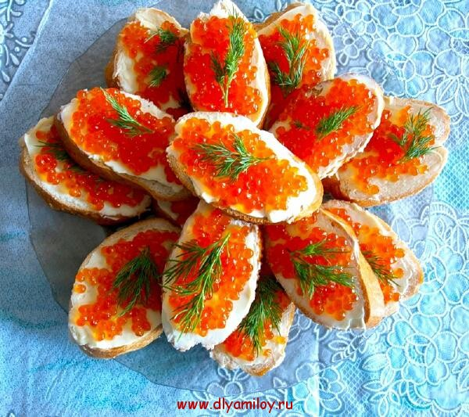
Виды бутербродов
Горячий
Холодный

Slide 18
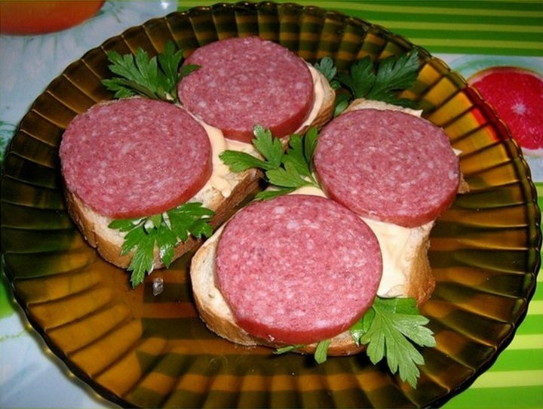
Простой бутерброд, состоящий из батона, колбасы и сыра

Slide 19
Текущий инструктаж по технике безопасности:
Санитарно-гигиенические требования:
Пищу готовить в специальной одежде.
Перед началом работы вымыть руки с мылом.
Волосы убрать под колпак.
Пищевые отходы собирать в ведро, своевременно выносить их.

Slide 20
Требования безопасности при работе с ножом:
Держать нож за ручку на расстоянии от лезвия не менее 2х см.
Не поднимать нож слишком высоко над разделочной доской.
Передавать нож ручкой вперед.

Slide 21
Требования к качеству готовых продуктов:
Требования к качеству готовых продуктов:
Бутерброды готовят непосредственно перед подачей на стол.
Хлеб не должен быть слишком тонким и слишком толстым.
Хлеб должен быть полностью покрыт продуктами.
Хранить бутерброд в холодильнике не более 3х часов.

Slide 22
Последовательность приготовления простого бутерброда
Кусок батона толщиной 1см намазать сливочным маслом (сливочным сыром).
Нарезать продукты для оформления бутерброда.
Разложить приготовленные ломтики продуктов на бутерброд.

Slide 23
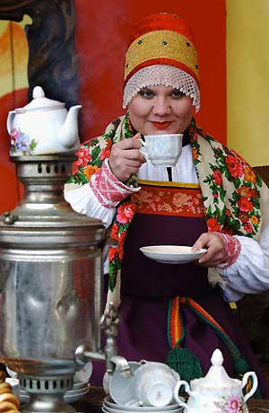
Дорогие гости! Как говорится-
Милости просим в нашу светлицу.
Приглашаем к самовару!
Вкусным чаем угощаем!
И внакладку, и вприкуску.
Пейте чай, друзья, по-русски.

Slide 24
Список использованной литературы
http://www.poznanie21.ru/current/48120/php
http://www.festival.1september.ru/articles/502467
http://www.imteacher.ru
http://www.slideshare.net
http://www.nashiosnovi.blogsport.ru
Педагогическое творчество [Текст] №5 2006

